Slide 1
Türk Dilinin Tarihî Dönemleri ve Gelişmesi
H. CAN
Çankırı, 2014

Slide 2
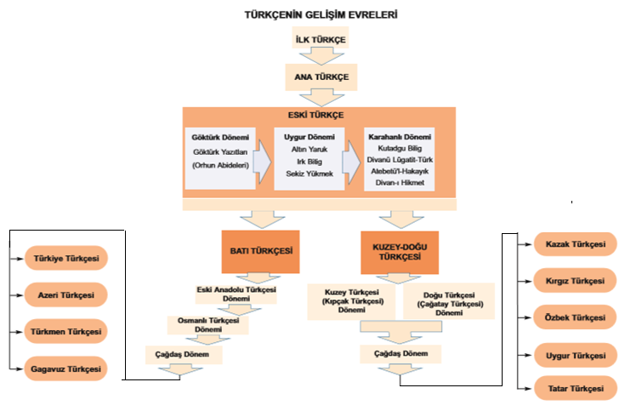
Türkçenin Soyağacı

Slide 3
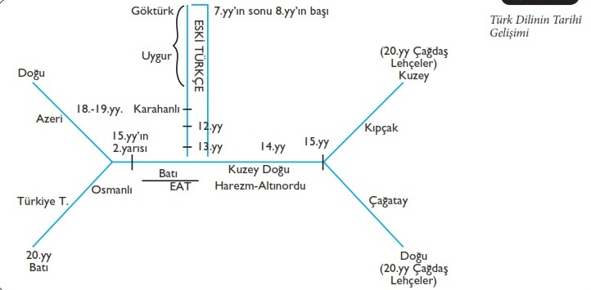
Türk Dilinin Tarihi Gelişimi

Slide 4
Türk Dilinin Tarihi Gelişimi
1. Ana Altay Dil Birliği Dönemi (Tarihi bilinmiyor)
2. Ön Türkçe Dönemi (İ.Ö. 3200’den önce)
3. İlk Türkçe Dönemi (İ.Ö. 3200 - İ.S. VI. yy.)
4. Eski Türkçe Dönemi (VII-XII. yy.)
5. Orta Türkçe Dönemi (XIII-XVI. yy.)
6. Yeni Türkçe Dönemi (XVI-XX.yy.)
7. Çağdaş Türkçe Dönemi (XX. yy’dan bugüne)

Slide 5
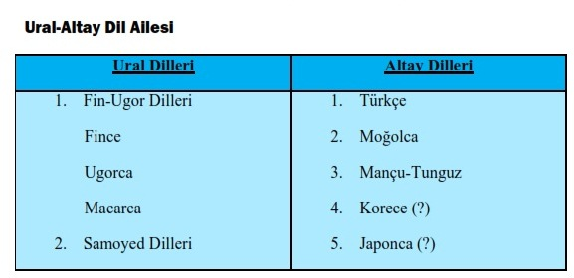
Yeryüzündeki diller çeşitli kıstaslara göre sınıflandırılmış ve «dil aileleri» kavramı ortaya çıkmıştır. Tartışmalı olmakla birlikte Türkçe Ural-Altay dil ailesinin Altay koluna mensup kabul edilmektedir.

Slide 6
Altay Dilleri Teorisi
Ural-Altay Dillerinin Altay kolunu oluşturan dillerin aynı ortak kökten geldiğine inanan, bunu ispat etmeye çalışan teoriye Altay dilleri teorisi denir. Bu halkların kültür unsurlarını inceleyen bilim dalına Altayistik, bu bilim alanıyla uğraşan araştırmacılara Altayist denir.

Slide 7
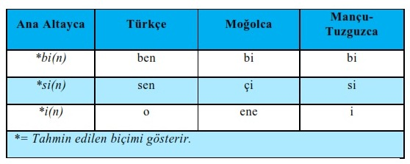
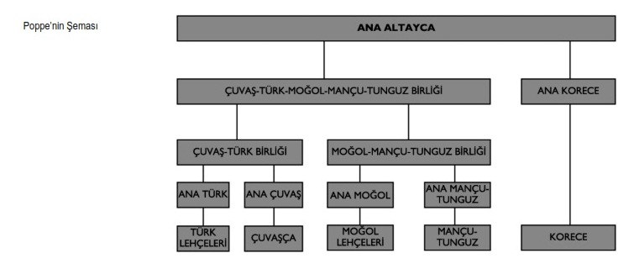

Slide 8
Ana Altayca Dönemi:
Türk dilinin tarihinde en erken dönem «Altay Dil Birliği» dönemidir. Bu dönem, Türk, Moğol, Tunguz, Kore ve belki Japon dilinin ortak olduğu dönem.
İlk Türkçe Dönemi:
«Altay Dil Teorisi»ni yani bu dillerin genetik akrabalığını kabul etmeyenler için Türk dilinin ilk evresi, 5000 yıllık geçmişi olan İlk Türkçe (Erken En Eski Türkçe, Ön Türkçe,) dönemidir. Altay dil birliğini kabul edenlere ise bu dönemde Türk dili Ana Altaycadan ayrılmış ve bağımsız bir dil olarak gelişmeye başlamıştır.
Ana Türkçe Dönemi:
Türkçenin Çuvaş Lehçesinden henüz ayrılmadığı dönem, Geç En Eski Türkçe Dönemi de denir.

Slide 9
Eski Türkçe
Bir görüşe göre, Türkçenin MS 5-10. asırları Eski Türkçe Dönemi olarak adlandırılmaktadır. Eski Türkçe Dönemi, kendi içinde Köktürk (Orhun) ve Uygur dönemleri olmak üzere ikiye ayrılır.
Köktürkler, Türkçenin ilk ve hacimli yazılı belgelerini bırakmışlardır. Bu döneme ait «bengü taş»ların 162 adedi bulunduysa da hacimce büyük olan üçü en önemlileridir.
Eski Türkçe olarak adlandırılan dönemin ikinci yarısını Uygurlara ait zengin edebiyat ürünleri oluşturmaktadır. Daha çok kağıt üzerine yazılmış dini metinlerdir.

Slide 10
4. Eski Türkçe Dönemi (VII-XII. yy.)
a. Köktürkçe (VII-VIII. yy.)
b. Eski Uygurca (VIII-XII. yy.)
c. Tuna Bulgarcası (IX-XI. yy.)
d. Karahanlıca (XI-XII. yy.)

Slide 11
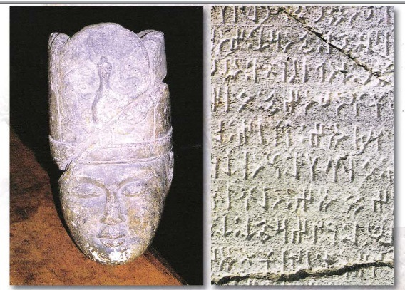

Slide 12
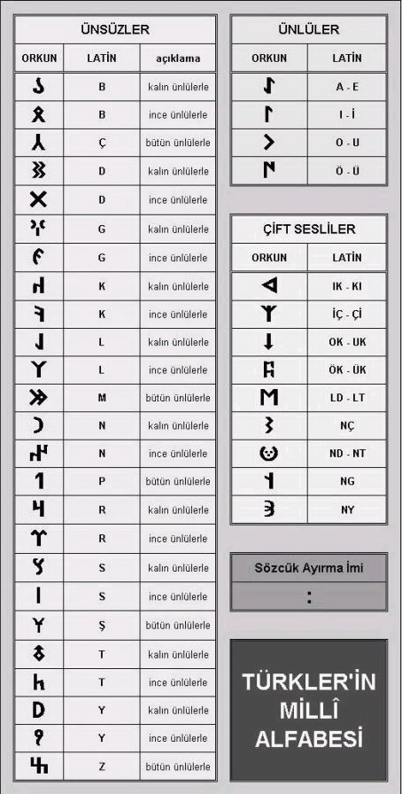
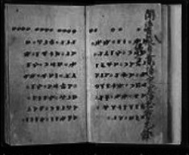
Orhun Abideleri, Köktürk alfabesi ile yazılmış yazıtların en büyükleri olup en az tahribata uğrayanlarıdır. I. Köktürk Kağanlığından başlayarak Köktürk devletinin ve Türk milletinin öyküsünü destansı bir üslupla anlatırlar.

Slide 13
VIII-XII. yüzyılları kapsayan Uygurca dönemi, birçok yönden Köktürkçe döneminin devamı gibidir. Devletin dini Manihaizm olduğu için Uygurlar önceleri Mani alfabesini, sonraları da Uygur alfabesini kullanmışlardır. Bu döneme ait taş, tahta, deri ve kağıt üzerine yazılmış tercüme ve telif eserler, matbaayı kullandıklarını gösteren ağaçtan yapılmış harfler bulunmaktadır. Yine bu dönemde Türkler arasında kabul gören Nesturilik ve Budizm ile ilgili eserler de Türkçeye tercüme edilmiştir.
Bugün büyük bir kısmı Avrupa kütüphanelerinde bulunan Eski Uygurca el yazmalarının başlıcaları şunlardır: Altun Yaruk (Altın Işık), Irk Bitig (Fal Kitabı), Sekiz Yükmek (Sekiz Yığın), Kalyanamkara ile Papamkara Hikayesi (İyi Düşünceli Prens ile Kötü Düşünceli Prens Hikayesi), Maitrisimit, Huastvanift, İki Yıltız Nom (İki Kök Kitabı).

Slide 14
Orta Türkçe
5. Orta Türkçe Dönemi (XIII-XVI. yy.)
a. Harezm Türkçesi (XIV. yy.)
b. Kıpçak Türkçesi (XIII-XVI. yy.)
c. Eski Anadolu (Türkiye) Türkçesi (XIII-XV. yy’ın ikinci yarısı)
d. Volga Bulgarcası (XIII-XIV. yy.)
e. Çağatay Türkçesi (XV-XVII. yy.)

Slide 15
Karahanlıca Dönemi (XI-XII. yy.
Köktürkçe ve Uygurca dönemlerinin devamı niteliğinde olan bu dönemde Türkler İslam dini ile tanışmış ve yeni girilen İslam dinin etkisi ile Arapça ve Farsça kelimeler Türkçe eserlerde kullanılmaya başlanmıştır. Yine bu dönemde Uygur harfleri ile birlikte Arap harfleri de Türkçe için kullanılmaya başlanmıştır. Bu dönemde kaleme alınan başlıca eserler şunlardır: Divânü Lügâti’t-Türk, Kutadgu Bilig, Atabetü’l-Hakayık, Divan-ı Hikmet.

Slide 16
Orta Türkçe Dönemi (XIII-XVI. yy
Eski Türkçe Dönemi ile Yeni Türkçe Dönemini birbirine bağlayan geçiş dönemidir. Bu dönemde bütün Orta Asya’da kullanılan Türkçeye, Ortak Türkçe, Müşterek Orta Asya Türkçesi adları da verilmiştir. Orta-Asya Türk dünyası, XII. yüzyılda başlayan bazı kaynaşma, karışma ve ayrışmaların sonucu olarak, yavaş yavaş Türk dilinin genel yapısında birtakım değişme ve gelişmelere sahne olmuştur. Bu değişme ve gelişmeler yeni yazı dillerinin oluşmasına ortam hazırlamıştır. Orta Türkçe dönemi; Harezm Türkçesi, Kıpçak Türkçesi, Eski Anadolu (Türkiye) Türkçesi, Volga Bulgarcası, Çağatay Türkçesi olarak 5 kısımda incelenebilir.

Slide 17
Harezm Türkçesi Dönemi (XIV. yy.)
Türk dili ve Türk kültüründe önemli değişmelerin olduğu bu dönem, Harezm Türkçesi ile temsil edilir. Harezm Türkçesi, 13. ve 14. yüzyıllarda Batı Türkistan’daki yazı diline verilen isimdir. Edebî gelenekler bakımından Karahanlı Türkçesine dayanan bu yazı dili, Oğuz ve Kıpçak lehçelerinden de etkilenmiştir. Harezm Türkçesinin belli bir dönem Türkçesine ad olarak kullanılmasına ilk defa Ali Şir Nevai’nin Mecalisü’n-Nefais adlı eserinde rastlanmaktadır.

Slide 18
Kıpçak Türkçesi Dönemi (XIII-XVI. yy.)
Avrupalı yazarlar tarafından Kuman adı ile anılan Kıpçak Türkleri XII. yüzyıldan itibaren Karadeniz’in kuzeyine yerleşmişler ve buradaki Peçenek kalıntıları ile karışmışlardır. Karadeniz’in kuzeyinde yaşayan Kıpçak Türklerinden bugün sadece Codex Cumanicus adlı dil malzemesi kalmıştır. Latin harfleri ile yazılmış olan eser, bugün İtalya’da San Marko Kütüphanesi'nde bulunmaktadır.
Kıpçakça ayrıca Mısır ve Suriye bölgelerinde de etkili olmuştur.

Slide 19
Doğu (Çağatay/Karluk) Türkçesi
Çağatay Türkçesi, Harezm Türkçesinin yeni şartlar altında devamı olarak 15-20. asırlar arası Türkistan ve Altınordu bölgesinde kullanılan edebî Türkçeye verilen isimdir. Özellikle Ali Şir Nevâî ile Çağatayca en yetkin seviyesine ulaşmıştır.
Karahanlı (Hâkaniye) ve Hârezm-Altın Orda Türkçelerinin devamı olarak, XIII. yüzyıldan itibaren gelişmeye başlayan ve Timurlular döneminde (1405-1506) İslâm medeniyetinin tesiri altında zengin bir edebiyat meydana getiren Türk yazı diline Çağatay Türkçesi adı verilmektedir. Ayrıca bu yazı dili, Doğu Türkçesi veya Ali Şir Nevaî ile klasik bir nitelik kazanmasından dolayı "Nevaî Dili" olarak da isimlendirilmektedir.

Slide 20
Batı (Oğuz) Türkçesi
13. Asırda Anadolu büyük ölçüde Türkleşti ve Oğuz Türkçesi edebî bir dil olarak kullanılmaya başladı.
Batı Türkçesinin ilk dönemine Eski Oğuz Türkçesi veya Eski Anadolu Türkçesi denilmektedir. Bu dönem 12. asrın sonlarında başlar ve 15. asır sonlarında tamamlanır. 16. asırda Batı Türkçesinin Osmanlı Türkçesi dönemi başlar.
20. Asrın başlarından itibaren bugünkü Türkiye Türkçesi dönemi başlar.
6. Yeni Türkçe Dönemi (XVI-XX.yy.)
7. Çağdaş Türkçe Dönemi (XX. yy’dan bugüne)

Slide 21
Çağdaş Türkçe Dönemi (XX. yy’dan bugüne)
Yeni Türkçe döneminde batıda Osmanlı Türkçesi, doğuda Çağatay Türkçesi yazı dili şeklinde varlığını sürdüren Türk dili, XX. yüzyılda meydana gelen siyasi olaylardan fazlası ile etkilenmiştir. Orta Asya’da o güne kadar konuşma dilleri farklı bile olsa Çağatay Türkçesi yazı dili ile anlaşan Türk boyları, Sovyet Sosyalist Cumhuriyetler Birliğinin dil serbestliği vermek bahanesi ile yürüttüğü politikaları sonucunda ayrı ayrı yazı dillerine bölünmüş, alfabelerinin de farklılaştırılması sonucunda birbirleri ile ana dillerinde anlaşamaz duruma gelmişlerdir. Bunun sonucunda Türk dili, Kazak Türkçesi, Özbek Türkçesi, Azeri Türkçesi, Yakut Türkçesi vb. 20 kadar farklı yazı dili olan bir dil konumuna getirilmiştir.

Slide 22
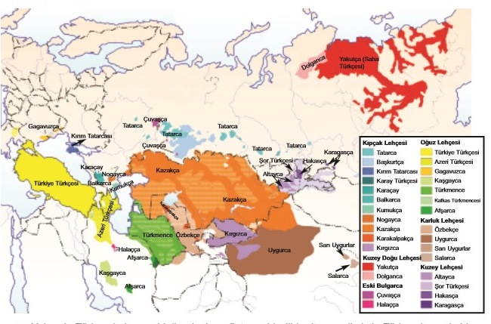
Türkçe Konuşulan Yerler

Slide 23
Türk lehçelerinin tasnifini bilimsel derinliğe inmeden yüzeysel olarak şöyle özetleyebiliriz:
Güneybatı Türkçesi: Suriye, Irak, Türkiye, Kıbrıs, Yunanistan, Bulgaristan, Bosna-Hersek, Makedonya, Sırbistan’da kullanılan, esasını Oğuz şivesi oluşturan Batı Türkçesi günümüze kadar devam eden en büyük yazı dilimizdir.
Güneydoğu Türkçesi: Özbek Türkçesi, Yeni Uygur Türkçesi
Kuzeybatı Türkçesi: Başkurt Türkçesi, Karaçay Türkçesi, Malkar Türkçesi, Kumuk Türkçesi, Nogay Türkçesi, Karakalpak Türkçesi, Tatar Türkçesi, Kazak Türkçesi, Kırgız Türkçesi, Karay Türkçesi
Kuzeydoğu Türkçesi: Altay Türkçesi, Hakas Türkçesi, Tuva Türkçesi, Şor Türkçesi
Uzak Lehçeler: Yakut Türkçesi, Çuvaş Türkçesi

Slide 24
Türkçenin Yazımında Kullanılan Alfabeler
Belgelerle izlenebilen yaklaşık 11350 yıllık süre boyunca Türkçe, 13 değişik alfabe ile yazılmıştır.
Bunlar, Köktürk, Soğd, Uygur, Mani, Brahmi, Tibet, Süryani, Arap, Grek, Ermeni, İbrani, Latin ve Kril alfabeleridir.
Bunlardan daha uzun süreli ve geniş alanda kullanılanlar Köktürk, Uygur, Arap, Latin ve Kril alfabeleridir.
Türk dünyasında halen Latin, Kril ve Arap alfabeleri kullanılmaktadır.

Slide 25
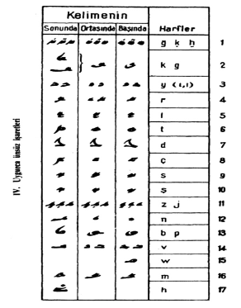
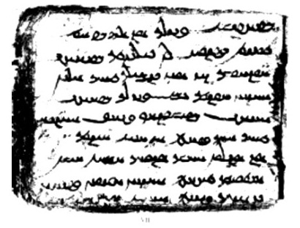
Uygur Alfabesi

Slide 26
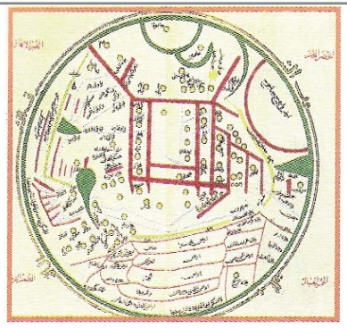
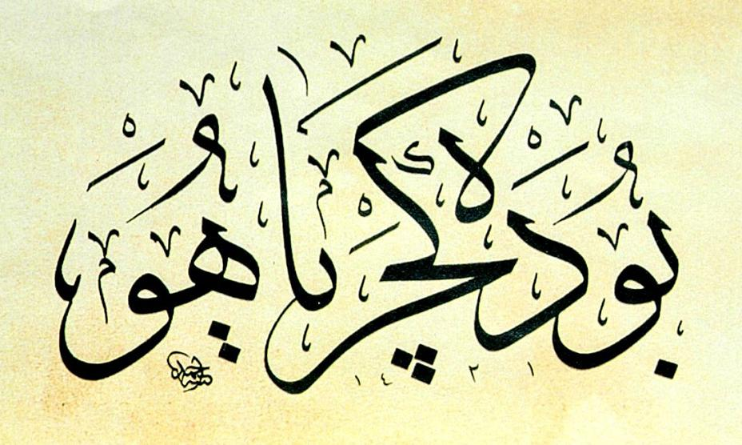

Slide 27
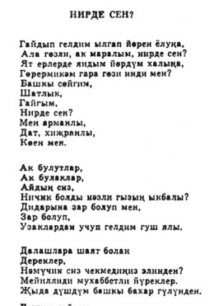
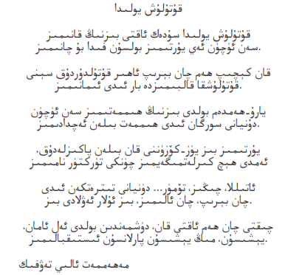
Metin Örnekleri

